Slide 1
SPRAWOZDANIE „ROCZNE” DLA LGD
Katarzyna Łukasiewicz
Wydział Leader DROW
Ministerstwo Rolnictwa i Rozwoju Wsi
listopad 2010 r.

Slide 2
1. Liczba ludności objęta LSR:
Liczba mieszkańców wg danych GUS na dzień 31 grudnia 2006 r. | Liczba mieszkańców po rozszerzeniu obszaru LSR
Liczba mieszkańców wg danych GUS na dzień 31 grudnia 2006 r. – należy podać liczbę mieszkańców określoną w § 3 ust. 4 umowy o warunkach i sposobie realizacji LSR (pierwotnie zawarta umowa, przed aneksowaniem).
Liczba mieszkańców po rozszerzeniu obszaru LSR – należy podać w przypadku, jeżeli w danym roku sprawozdawczym po zawarciu umowy o warunkach i sposobie realizacji LSR, obszar LSR został rozszerzony na podstawie § 7 tej umowy.

Slide 3
2. Budżet celów ogólnych oraz przedsięwzięć w LSR:
Cele ogólne | Budżet celów ogólnych (zł) | Przedsięwzięcia | Budżet przedsięwzięć (zł)
Cel ogólny nr 1 |  | Przedsięwzięcie nr 1
 |  | Przedsięwzięcie nr 2
 |  | Przedsięwzięcie nr 3
 |  | Przedsięwzięcie nr …
Kolumny: „Cele ogólne” oraz „Przedsięwzięcia”, należy podać zgodnie z informacjami zawartymi w LSR. Każde przedsięwzięcie powinno zostać przyporządkowane do jednego celu ogólnego, zgodnie z lokalną strategią rozwoju.
Kolumny: „Budżet celów ogólnych” oraz „Budżet przedsięwzięć”, należy obowiązkowo określić poprzez rozdysponowanie kwot określonych w § 4 ust. 1 umowy o warunkach i sposobie realizacji LSR na poszczególne cele ogólne oraz przedsięwzięcia.

Slide 4
3. Budżet realizacji celów ogólnych oraz przedsięwzięć w okresie sprawozdawczym:
Cele ogólne | Realizacja celów ogólnych (zł) | Przedsięwzięcia | Realizacja przedsięwzięć (zł)
Cel ogólny nr 1 |  | Przedsięwzięcie nr 1
 |  | Przedsięwzięcie nr 2
 |  | Przedsięwzięcie nr 3
 |  | Przedsięwzięcie nr …
Należy wypełnić analogicznie jak w punkcie 2. Dane powinny obejmować wyłącznie środki dotyczące operacji, dla których płatność ostateczna została wypłacona beneficjentowi w danym okresie sprawozdawczym.
Tabelę należy wypełnić na podstawie ankiet monitorujących na potrzeby monitorowania LSR przygotowanych przez LGD i wypełnianych przez beneficjentów działania 413 „Wdrażanie lokalnych strategii rozwoju”.

Slide 5
4. Realizacja projektów współpracy w okresie sprawozdawczym:
Rok | Projekt współpracy | Pomoc przyznana LGD | Pomoc wypłacona LGD
Należy podać dane dotyczące projektów współpracy realizowanych w ramach działania 421 Wdrażanie projektów współpracy PROW 2007-2013.
Kolumna „Projekt współpracy” - należy wypełnić na podstawie danych zawartych we wniosku o przyznanie pomocy na działanie 421 „Wdrażanie projektów współpracy”.
Kolumna „Pomoc przyznana LGD” – łączna kwota pomocy na dany projekt współpracy na podstawie umowy o przyznanie pomocy w ramach działania 421 Wdrażanie projektów współpracy PROW 2007-2013 zawartej w danym okresie sprawozdawczym. Kwoty powinny uwzględniać zmiany wynikające z aneksów do ww. umów. Wszelkie zmiany kwot wynikające z aneksów powinny być uwzględniane w wierszu odnoszącym się do okresu sprawozdawczego, w którym została podpisana umowa, niezależnie od tego kiedy został podpisany aneks.
(Przykład: umowa została podpisana w 2010 r., następnie kwota uległa zmianie w wyniku aneksu podpisanego w 2011 r. W takim przypadku w sprawozdaniu składanym za rok 2011 r. należy dokonać zmiany kwoty w kolumnie „pomoc przyznana LGD” w wierszu dotyczącym roku 2010. W wierszu dotyczącym roku 2011 nie należy natomiast uwzględniać powyższej umowy ani aneksu).
Pomoc wypłacona LGD – łączna kwota pomocy faktycznie wypłaconej w danym okresie sprawozdawczym na podstawie wniosku o płatność końcową.

Slide 6
5. Kontrole LGD w okresie sprawozdawczym:
Podmiot przeprowadzający kontrolę | Zakres kontroli | Liczba kontroli
Należy wyszczególnić wszystkie kontrole LGD, którym LGD jest zobowiązana się poddać na podstawie § 5 pkt 9 umowy o warunkach i sposobie realizacji LSR.

Slide 7
6. Grupy docelowe przedsięwzięć i operacji w ramach działania „Wdrażanie lokalnych strategii rozwoju”:
Przedsięwzięcia | Grupy docelowe
Przedsięwzięcie nr 1 | Grupa docelowa 1
 | Grupa docelowa 2
 | Grupa docelowa 3
 | Grupa docelowa …
Grupy docelowe przedsięwzięć i operacji w ramach działania „Wdrażanie lokalnych strategii rozwoju”
Należy wypełnić na podstawie ankiet monitorujących na potrzeby monitorowania LSR przygotowanych przez LGD i wypełnianych przez beneficjentów działania 413.
Zaleca się, aby w ww. ankietach beneficjenci przyporządkowywali realizowane przez siebie operacje do konkretnego przedsięwzięcia z listy wskazanej przez LGD.
Dane powinny obejmować wszystkie operacje realizowane w ramach działania 413 od początku wdrażania LSR (z wyłączeniem operacji dla których beneficjent nie miał obowiązku sporządzania ankiety), dla których płatność końcowa została wypłacona beneficjentowi nie później niż 31 grudnia roku sprawozdawczego (w przypadku sprawozdania za I kwartał 2011 r. – nie później niż 31 marca 2011 r.).
(przykładowo - w sprawozdaniu za 2011 rok powinny zostać uwzględnione wszystkie operacje realizowane w ramach działania 413 od początku wdrażania LSR, w ramach których płatność końcowa została wypłacona beneficjentowi nie później niż 31 grudnia 2011 r.)

Slide 8
7. Sposób rozpowszechniania informacji o założeniach LSR w okresie sprawozdawczym:
Data | Miejsce | Opis
Należy wypełnić tabelę, uwzględniając wszelkie działania służące informacji o założeniach LSR, podjęte w danym okresie sprawozdawczym przez LGD, np. spotkania informacyjne, konferencje, seminaria, zamieszczanie materiałów na stronie internetowej LGD, audycje radiowe, programy telewizyjne, rozpowszechnianie materiałów informacyjnych.
Wiersze „data” oraz „miejsce” powinny być wypełniane w przypadkach, w których jest możliwe jednoznaczne określenie daty lub miejsca danego wydarzenia (np. w przypadku spotkania informacyjnego).

Slide 9
8. Sposób rozpowszechniania informacji o zasadach przyznawania pomocy finansowej w ramach działania „Wdrażanie lokalnych strategii rozwoju” w okresie sprawozdawczym:
Data | Miejsce | Opis
Należy wypełnić tabelę, uwzględniając wszelkie działania służące informacji o zasadach przyznawania pomocy finansowej w ramach działania 413 „Wdrażanie LSR”, podjęte w danym okresie sprawozdawczym przez LGD, np. szkolenia, działania doradcze, konferencje, zamieszczanie materiałów na stronie internetowej LGD, audycje radiowe, programy telewizyjne, rozpowszechnianie materiałów informacyjnych.
Kolumny „data” oraz „miejsce” powinny być wypełniane w przypadkach w których jest możliwe jednoznaczne określenie daty lub miejsca danego wydarzenia.
Jeżeli dane działanie podjęte przez LGD służyło rozpowszechnianiu informacji zarówno o założeniach LSR, jak i o zasadach przyznawania pomocy finansowej w ramach działania „Wdrażanie lokalnych strategii rozwoju”, wówczas takie działanie powinno zostać ujęte zarówno w 7., jak i 8. punkcie sprawozdania.

Slide 10
9. Zagadnienia podlegające aktualizacji LSR w okresie sprawozdawczym:
Punkt należy wypełnić, jeżeli w danym okresie sprawozdawczym LGD aneksowała umowę o warunkach i sposobie realizacji LSR w zakresie zmian w LSR, np. zmiana kryteriów wyboru operacji, zmiany w składzie organu decyzyjnego..

Slide 11
10. Zatrudnienie w LGD w okresie sprawozdawczym:
Liczba osób zatrudnionych na podstawie umowy o pracę (ze wskazaniem wymiaru czasu pracy) | Liczba osób zatrudnionych na podstawie umowy zlecenia oraz umowy o dzieło
Dane należy podać według stanu na 31 grudnia roku sprawozdawczego (w przypadku sprawozdania za I kwartał 2011 r. – według stanu na 31 marca 2011 r.).

Slide 12
11. Opis działalności LGD w ramach KSOW w okresie sprawozdawczym:
Należy w formie krótkiego opisu przedstawić działania podjęte przez LGD w ramach KSOW, np. udział LGD w szkoleniach, wizytach studyjnych finansowanych w ramach KSOW.

Slide 13
12. Wskaźniki celów ogólnych i szczegółowych oraz przedsięwzięć LSR:
Należy wypełnić tabelę, odnosząc się do celów ogólnych i szczegółowych oraz przedsięwzięć określonych w LSR. Ponadto należy określić wskaźniki produktu mierzące stopień realizacji przedsięwzięć, wskaźniki rezultatu mierzące stopień realizacji celów szczegółowych i wskaźniki oddziaływania mierzące stopień realizacji celów ogólnych określonych w lokalnej strategii rozwoju.
Każdy cel szczegółowy oraz każde przedsięwzięcie powinny zostać przyporządkowane do jednego celu ogólnego. Przyporządkowanie przedsięwzięć do celów ogólnych powinno być zgodne z przyporządkowaniem dokonanym w punktach 2. i 3. sprawozdania.
Jeżeli dane przedsięwzięcie przyczynia się do realizacji więcej niż jednego celu szczegółowego, należy w tabeli przyporządkować je tylko do jednego celu szczegółowego. W takim przypadku w kolumnie „przedsięwzięcie” należy oprócz nazwy i numeru przedsięwzięcia dopisać numery pozostałych celów szczegółowych, które są realizowane przez dane przedsięwzięcie.
Przykład:
Cel szczegółowy | Wskaźniki rezultatu | Stan początkowy | Stan na rok | Stan docelowy | Przedsięwzięcie
Cel szczegółowy 1.1 | … | … | … | … | Przedsięwzięcie nr 1.1.1 [nazwa] (realizuje cele szczegółowe 1.1, 1.2 oraz 1.4)
 | … | … | … | … | …
Dane w kolumnach „stan początkowy” należy wypełnić zgodnie z danymi w lokalnej strategii rozwoju.
Dane w kolumnach: „stan na rok…” należy podać według stanu na 31 grudnia roku sprawozdawczego (w przypadku sprawozdania za I kwartał 2011 r. – według stanu na 31 marca 2011 r.).
Dane w kolumnach „stan docelowy” należy wypełnić zgodnie z danymi w lokalnej strategii rozwoju. Jeżeli wartości te nie zostały określone w LSR, należy je oszacować na potrzeby sprawozdania.

Slide 14
13. Liczba podmiotów, które skorzystały z doradztwa w biurze LGD w zakresie przygotowywania wniosków o przyznanie pomocy w ramach działania „Wdrażanie lokalnych strategii rozwoju” (na podstawie list, oświadczeń, rejestrów, notatek…) w okresie sprawozdawczym:
Podmiot | Liczba
Osoby fizyczne (z wyłączeniem osób fizycznych prowadzących działalność gospodarczą)
Przedsiębiorcy (w tym osoby fizyczne prowadzące działalność gospodarczą)
Organizacje pozarządowe
Inne podmioty
RAZEM
Należy podać na podstawie dokumentów, na podstawie których LGD dokonuje ewidencji osób korzystających z jej doradztwa, np. listy, oświadczenia, rejestry, notatki. Należy unikać podwójnego liczenia podmiotów (jeżeli ten sam podmiot skorzystał z pomocy doradczej więcej niż raz, w zestawieniu powinien być policzony tylko jeden raz).

Slide 15
14. Wybór operacji przez LGD w okresie sprawozdawczym:
Daty naborów wniosków | Nabór na działanie | Liczba złożonych wniosków | Liczba wybranych operacji
W tabeli należy uwzględnić wszystkie nabory wniosków o przyznanie pomocy przeprowadzone przez LGD w ramach działania 413 ”Wdrażanie LSR”, jeżeli w okresie sprawozdawczym nabór został zakończony i LGD dokonała wyboru operacji.
Jeżeli nabór rozpoczął się w roku sprawozdawczym, ale nie został zakończony do końca okresu sprawozdawczego lub też LGD nie dokonała wyboru operacji do końca okresu sprawozdawczego, należy informację o tym naborze przedstawić w kolejnym sprawozdaniu.
W kolumnie „nabór na działanie” należy podać właściwą z czterech opcji:
a. 311 – jeżeli nabór dotyczył operacji odpowiadających warunkom przyznania pomocy w ramach działania 311 „Różnicowanie w kierunku działalności nierolniczej”;
b. 312 - jeżeli nabór dotyczył operacji odpowiadających warunkom przyznania pomocy w ramach działania 312 „Tworzenie i rozwój mikroprzedsiębiorstw”;
c. 313/322/323 - jeżeli nabór dotyczył operacji odpowiadających warunkom przyznania pomocy w ramach działania 313/322/323 „Odnowa i rozwój wsi”;
d. małe projekty – jeżeli nabór dotyczył „małych projektów”, tj. operacji, które nie odpowiadają warunkom przyznawania pomocy w ramach osi 3, ale przyczyniają się do osiągnięcia celów tej osi.
W kolumnie „liczba złożonych wniosków” należy podać łączną liczbę wniosków o przyznanie pomocy, jakie zostały złożone w ramach naboru.
W kolumnie „liczba wybranych operacji” należy podać łączną liczbę operacji wybranych przez LGD do finansowania w ramach LSR.

Slide 16
15. LGD posiada kryteria/kryterium wyboru operacji uzależniające ilość przyznanych punktów w ramach działania „Wdrażanie lokalnych strategii rozwoju” od stopnia realizacji celów LSR:
Należy zaznaczyć właściwą opcję zgodnie z lokalną strategią rozwoju.

Slide 17
16. LGD posiada kryteria/kryterium wyboru operacji w ramach działania „Wdrażanie lokalnych strategii rozwoju” oceniające innowacyjność operacji:
Należy zaznaczyć właściwą opcję zgodnie z lokalną strategią rozwoju.

Slide 18
17. Członkowie LGD:
Liczba członków LGD na dzień podpisania umowy ramowej | Liczba członków LGD w okresie sprawozdawczym
Pole „Liczba członków LGD na dzień podpisania umowy ramowej” należy wypełnić według stanu na dzień podpisania umowy o warunkach i sposobie realizacji lokalnej strategii rozwoju.
Pole „Liczba członków LGD w roku…” należy wypełnić według stanu na 31 grudnia roku sprawozdawczego (w przypadku sprawozdania za I kwartał 2011 r. – według stanu na 31 marca 2011 r.).

Slide 19
18. Środki otrzymane przez LGD od dnia złożenia wniosku o wybór LGD do realizacji LSR, z wyłączeniem środków otrzymanych w ramach PROW 2007 – 2013: ……………………. zł.
Należy tu podać wszystkie środki otrzymane przez LGD oprócz środków wypłaconych w ramach PROW 2007-2013 (między innymi środki pochodzące z darowizn, składek członkowskich, wsparcia z innych programów pomocowych itd.).

Slide 20
19. Czy przynajmniej jeden z pracowników biura LGD posiada doświadczenie zawodowe w zakresie realizacji projektów o charakterze informacyjnym, promocyjnym lub szkoleniowym?
Pracownik LGD | Czas (daty) | Miejsce zatrudnienia | Stanowisko, zadania
W przypadku zaznaczenia opcji „tak” należy wypełnić tabelę, podając informacje dotyczące doświadczenia zawodowego pracownika biura LGD (według stanu na 31 grudnia roku sprawozdawczego, a w przypadku sprawozdania za I kwartał 2011 r. – na 31 marca 2011 r.) w zakresie realizacji projektów o charakterze informacyjnym, promocyjnym lub szkoleniowym (wyłączając doświadczenie nabyte podczas pracy w LGD).
W przypadku zaznaczenia opcji „nie” należy pozostawić tabelę niewypełnioną.

Slide 21
20. Czy osoba zarządzająca biurem LGD posiada doświadczenie zawodowe w koordynowaniu prac zespołu?
Czas (daty) | Miejsce zatrudnienia | Stanowisko, zadania
W przypadku zaznaczenia opcji „tak” należy wypełnić tabelę, podając informacje dotyczące doświadczenia zawodowego pracownika zarządzającego biurem LGD (według stanu na 31 grudnia roku sprawozdawczego, a w przypadku sprawozdania za I kwartał 2011 r. – na 31 marca 2011 r.) w koordynowaniu prac zespołu (wyłączając doświadczenie nabyte podczas pracy w LGD).
W przypadku zaznaczenia opcji „nie” należy pozostawić tabelę niewypełnioną.

Slide 22
21. Uczestnictwo członków organu decyzyjnego (osób reprezentujących członków w organie decyzyjnym) w posiedzeniach tego organu w roku ………:
Posiedzenia | Uprawnieni do głosowania | Obecni na posiedzeniu spośród uprawnionych do głosowania
Posiedzenie 1
Posiedzenie …
Należy wypełnić na podstawie protokołów ze spotkań i list obecności.

Slide 23
22. Przynależność do sieci regionalnej oraz innych form współpracy z innymi LGD (z wyłączeniem projektów współpracy):
Lp. | Sieci regionalne formalne
1.
Lp. | Inne formy współpracy
1
W sekcji „sieci regionalne formalne” należy podać informacje o związkach stowarzyszeń, w jakich uczestniczy LGD, w ramach których prowadzi ona współpracę z innymi LGD.
W sekcji „inne formy współpracy” należy podać informacje o pozostałych formach współpracy z innymi LGD (w inny sposób niż przez realizację projektów współpracy).

Slide 24
23. Wystawy i targi, w których LGD brała udział w charakterze wystawcy:
Wydarzenie | Data | Miejsce
Należy określić wydarzenia w postaci targów i wystaw, w których LGD brała udział w charakterze wystawcy, z podaniem daty oraz miejsca (ze wskazaniem województwa).

Slide 25
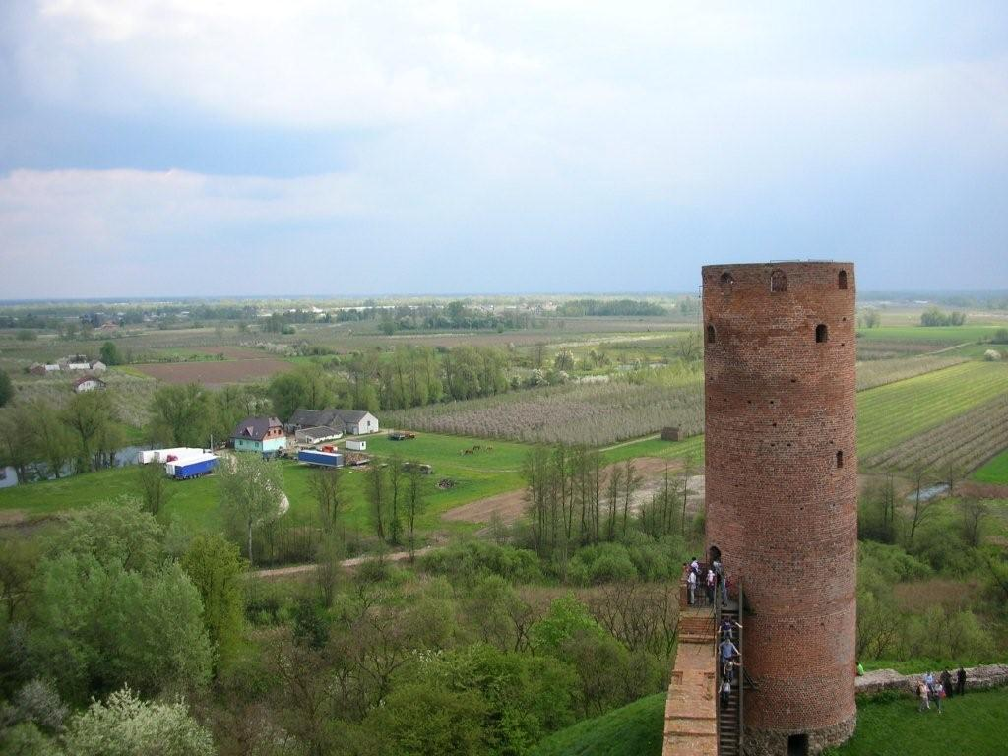
Dziękuję za uwagę

